Slide 1

Trabalho de lógica e grafos
Matemática Discreta
Nuno Pontes – a21200373

Slide 2
Objetivos do trabalho
RESOLUÇÃO
RESULTADOS
PROBLEMA

Slide 3

Contexto em prolog
Consultas
INTERFACE
Motor de Inferência
Base de conhecimento
Respostas
Utilizador
Consulta
Regras
Fatos

Slide 4
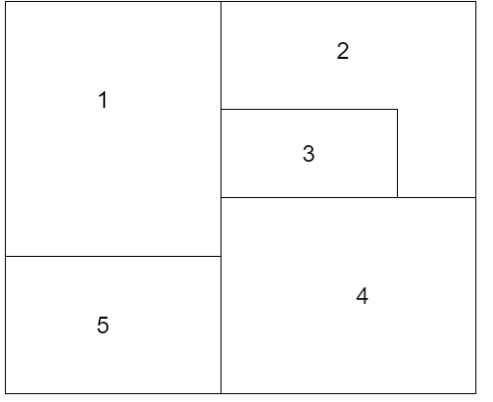
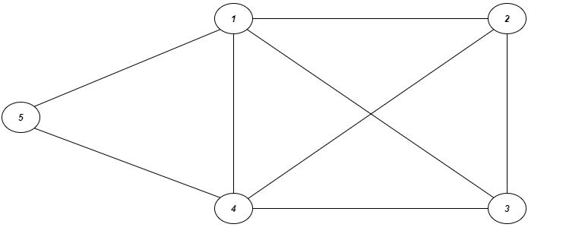
Problema
Representação do Mapa em Grafo
Mapa

Slide 5
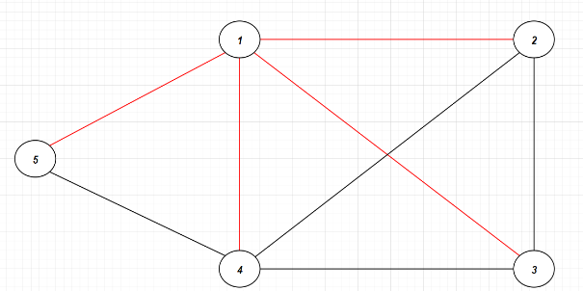
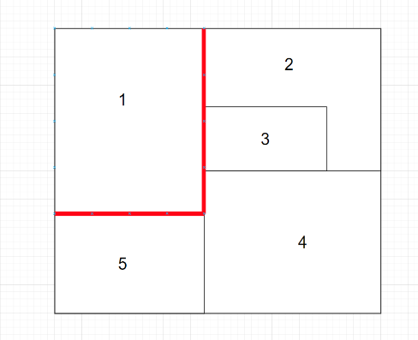
Adjacências
Representação do Mapa em Grafo
Mapa

Slide 6
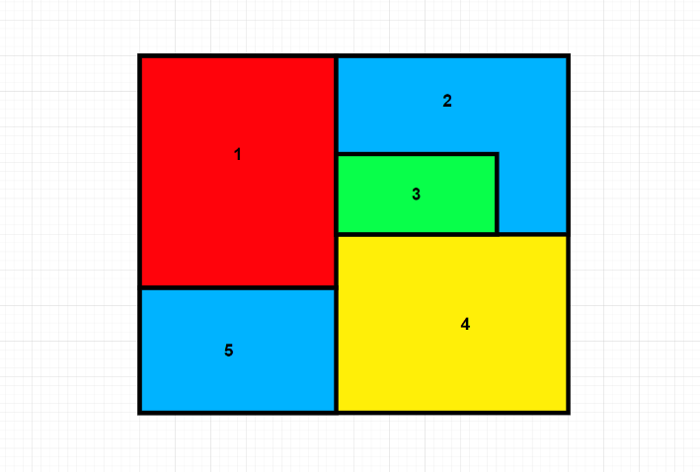
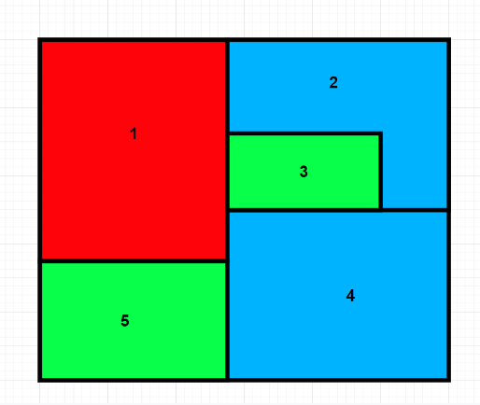
Esquema de Cores
Esquema (A)
Esquema (B)

Slide 7
Conflito
Fatos e regras

Slide 8




Resultados obtidos
Conflito (A)
Conflito (B)
Conflito (A)
Conflito (B)

